Slide 1
進度報告
Department of Electrical Engineering, National Yunlin University of Science and Technology
E-mail: M11312107@yuntech.edu.tw
Professor : 洪崇文 博士
Student : 李崎維
Date : 04/8/2025
Notes:
1

Slide 2

當前進度
修電路
調整架子
震盪子並聯測試 (同水槽)

Slide 3
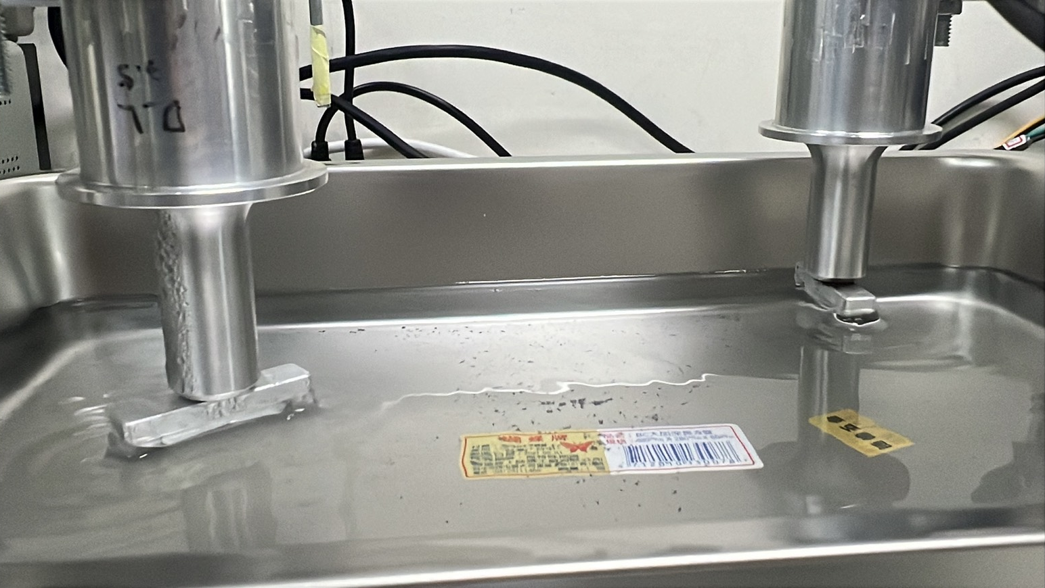
同水槽測試
同個水槽,盡量保持水載相同

Slide 4
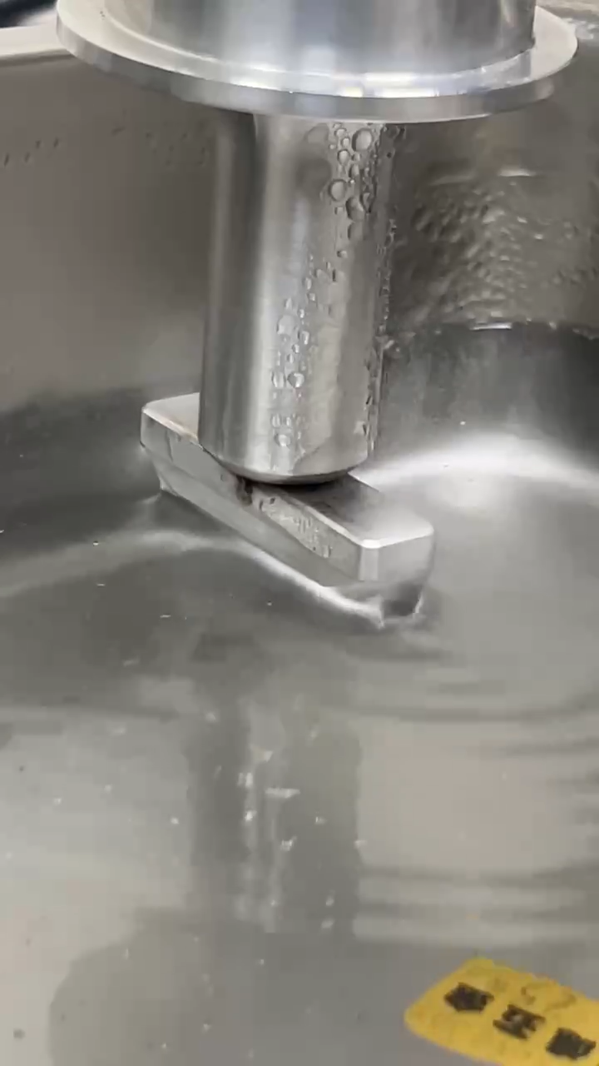
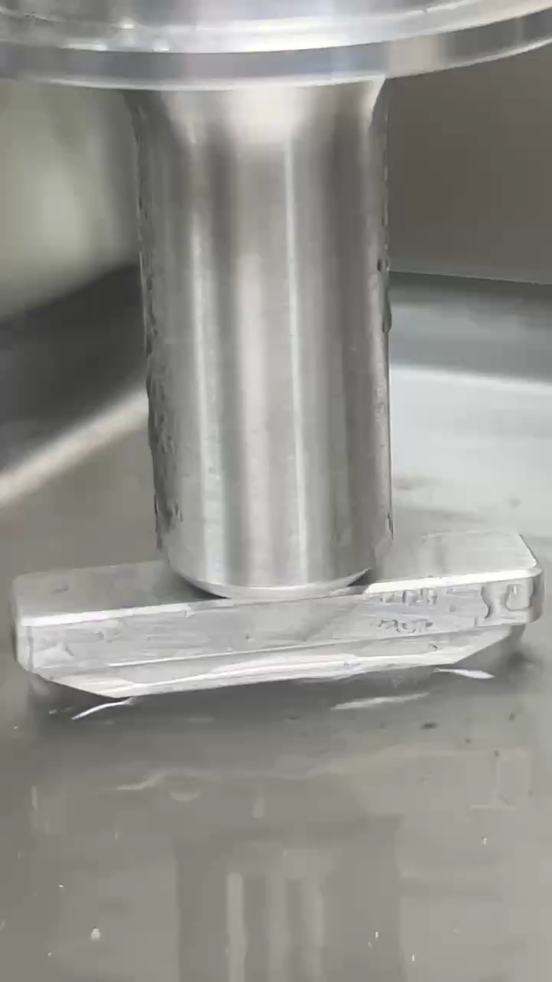
遭遇問題
同個水槽,盡量保持水載相同,兩邊震出的水花大小還是不同
一段時間後出現異音,輸入電流不穩,結束後掃頻

Slide 5
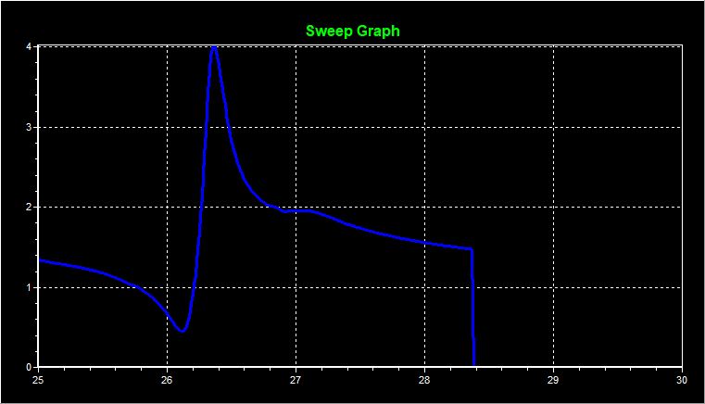
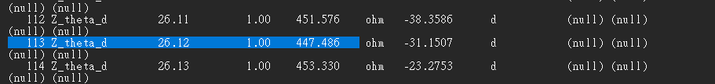
震盪子_C_L(有異音)

Slide 6
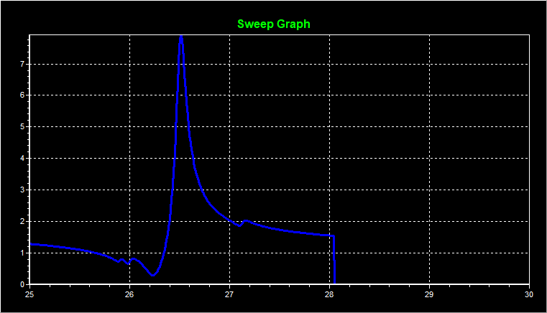
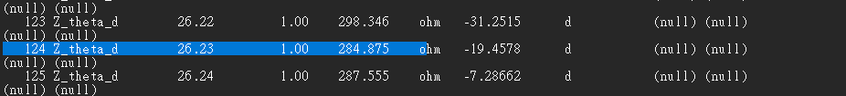
震盪子_D_L

Slide 7
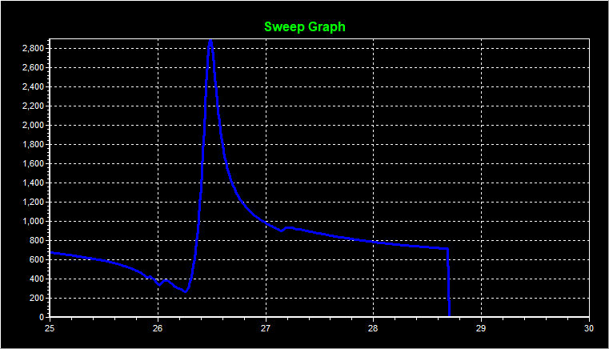
震盪子_並聯

Slide 8
預計進度
震盪子長時間並聯測試
電路測試

